Slide 1
Инновационная технология речевого развития дошкольников «Синквейн»
Подготовила:
учитель-логопед
Инфалова Виктория Олеговна

Slide 2
Новизна метода
Говоря о формах, методах и приемах обучения детей, нельзя не сказать о серьёзных изменениях в системе дошкольного образования, которые коснулись как организационной, так и содержательной стороны образования. Принятие ФГОС требует от воспитателя более глубокого продумывания методов и приёмов к организации образовательной деятельности, так как роль воспитателя является направляющей, развивающей. Поиск подходов к повышению эффективности образовательного процесса вызывает необходимость уделять большое внимание применению инновационных педагогических технологий и методов, которым и является синквейн.

Slide 3
Актуальность метода
Решение проблем речи является актуальной темой в дошкольном возрасте. Хорошее владение словом – это искусство, которому нужно учиться с детства. Этому искусству и обучает синквейн, являясь формой свободного творчества, требующий умения находить в информационном материале наиболее существенные элементы, делать выводы, кратко и эмоционально их формулировать.

Slide 4
Задачи синквейна:
- пополнять знания детей по лексическим темам;
- обогащать пассивный и активный словарный запас;
- совершенствовать навык использования в речи синонимов, антонимов;
- развивать ассоциативное мышление и образную память;
- совершенствовать умение высказывать собственное отношение к чему-либо.

Slide 5
Синквейн – один из эффективных методов развития речи дошкольника
В чём же его эффективность и значимость?
Во-первых, его простота. Синквейн могут составить все.
Во-вторых, в составлении синквейна каждый ребенок может реализовать свои творческие, интеллектуальные возможности.
Синквейн является игровым приемом.
Составление синквейна используется как заключительное задание по пройденному материалу.
Составление синквейна используется для проведения рефлексии, анализа и синтеза полученной информации.

Slide 6
Что такое синквейн?
Слово «синквейн» происходит от французского слова «пять» и означает «нерифмованное стихотворение, состоящее из пяти строк»;
Синквейн – это не обычное стихотворение, написанное в соответствии с определёнными правилами.

Slide 7
Правила написания синквейна
Синквейн состоит из 5 строк.
Его форма напоминает ёлочку.
1 слово
2 слова
3 слова
4 слова
1 слово

Slide 8
Что пишется в каждой строке?
1 слово – заголовок, тема, состоящие из одного слова (обычно существительное, означающее предмет или действие, о котором идёт речь).
1 строка
2 слова - прилагательные. Это описание признаков предмета или его свойства, раскрывающие тему синквейна.
2 строка
3 слова – глаголы. Обозначающие действия предмета.
3 строка
4 слова - это словосочетание или предложение, состоящее из нескольких слов, Это фраза, в которой выражается личное мнение к предмету разговора.
4 строка
5 строка
1 слово - Вывод, итог. Повторение сути, синоним.

Slide 9
О чём можно написать синквейн?
Тема его может быть любой:
о природе;
о картине и литературном герое;
о семье, о маме или папе;
о настроении;
об изученном на занятии;
о космосе, транспорте и др.

Slide 10
Синквейн можно использовать:
Для закрепления изученной лексической темы.
1. Рябина.
2. Тонкая, кудрявая.
3. Растет, Зеленеет, Цветет.
4. Ягоды рябины любят снегири.
5. Дерево.

Slide 11
Для закрепления понятий, усвоенных на занятиях по подготовке к обучению грамоте:
1. Звуки.
2. Гласные, согласные.
3. Слышим, произносим, выделяем.
4. Звуки складываются в слоги.
5. Речь.

Slide 12



- Когда же начинать знакомство с этим приёмом?
В старшем дошкольном возрасте!
Целесообразно вначале предлагать детям для прослушивания готовые синквейны,
например:
Осень
Солнечная, тёплая.
Дарит, светится, радует.
В парке осыпаются листья.
Золото

Slide 13
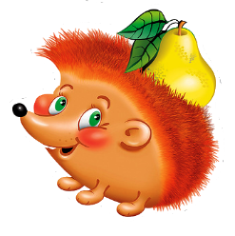

Алгоритм обучения синквейну.
Здравствуйте, ребята! Отгадайте, кто к нам пришел в гости?
Ночью ходит, днем он спит,
Если сердится – ворчит.
Он живет в лесу дремучем,
Сам он круглый и колючий.
Угадайте, это кто же?
Ну, конечно, это – Ежик.
1 этап
На этом этапе вводится понятие: “слово-предмет” предъявляется модель-существительное,
актуализируется номинативная лексика.
Предъявляется модель - предмет
Кто это? - Ежик:
Рисунок 1

Slide 14


2 этап “Слово-признак”, предъявляется модель-прилагательное актуализируется адъективная лексика.
Предъявляется модель - признак предмета
Ежик какой?
Колючий, дикий.
Рисунок 2
3этап “Слово-действие”, предъявляется
модель-глагол, актуализируется лексика.
Предъявляется модель-действие предмета
Ежик что делает?
- Фыркает, спит, сворачивается.
Рисунок 3

Slide 15
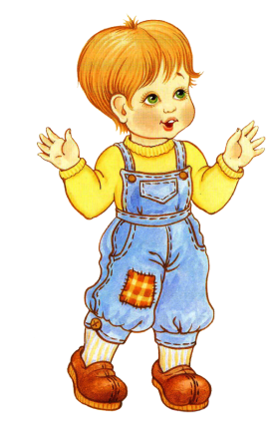

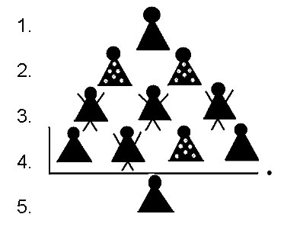
Алгоритм составления синквейна
Модель синквейна
Предмет (тема) – одно слово-существительное.
Два прилагательных по теме.
Три глагола по теме.
Предложение из четырех слов по теме.
Ассоциация по теме: одно слово-предмет.

Slide 16





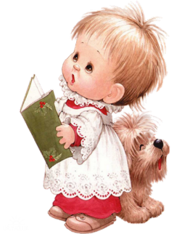




Примеры алгоритмов синквейна
для не читающих детей.
1.
2.
3.
4.
5.
1.
2.
3.
4.
5.

Slide 17
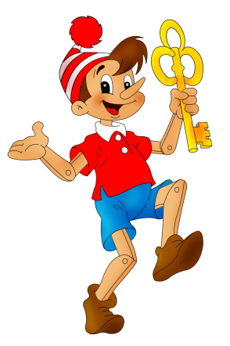
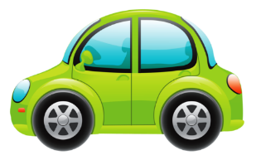
Синквейн -загадка (воспитатель читает)
?
Быстрая мощная
Едет обгоняет тормозит
Я люблю кататься по городу.
Транспорт

Slide 18
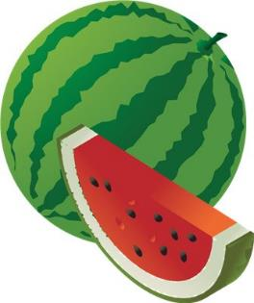
Дети сочиняют синквейны…
1. Арбуз
2. Круглый, вкусный
3. Катится, растет, зреет
4. Арбуз – это большая ягода.
5. Лето

Slide 19

Дети сочиняют синквейны…
1. Котенок
2. Полосатенький, пушистенький
3. Играет, спит, ест
4. Он мой лучший друг.
5. Домашнее животное.

Slide 20

Дети сочиняют синквейны…
1. Дом
2. Большой, красивый
3. Защищает, греет, радует.
4. Дом нужен всем людям.
5. Убежище

Slide 21



Составить синквейн по теме
«ЗИМА»
1. Слово-предмет
2. Слова – признаки(2)
3. Слова-действия (3)
4. Предложение по теме
5. Одно слово, выражающее настроение.

Slide 22
Выводы о синквейне:
Синквейн – это французское пятистишие, похожее на японские стихотворения.
Синквейн помогает пополнить словарный запас.
Синквейн учит краткому пересказу.
Синквейн учит находить и выделять в большом объеме информации главную мысль.
Сочинение синквейна – процесс творческий. Это интересное занятие помогает самовыражению детей, через сочинение собственных нерифмованных стихов.
Составить синквейн получается у всех.
Синквейн помогает развить речь и мышление.
Синквейн облегчает процесс усвоения понятий и их содержания.
Синквейн — это также способ контроля и самоконтроля
(дети могут сравнить синквейны и оценивать их).

Slide 23
Заключение
Выстраивание работы с детьми по формированию речемыслительной деятельности с использованием метода Синквейн, способствует освоению коммуникативных умений, обеспечивает полноценное включение в общение, как процесс установления и развития контактов с людьми, возникающих на основе потребности совместной деятельности, а также подготовки дошкольника к успешному обучению в школе.

